Slide 1

초등 4-1,2차시
우리가 멈추면 기온 상승도 멈춘다.
경제적 활동이나 소비 생활에서 친환경적 실천을 북돋는 활동

Slide 2

학습목표
사회적 거리두기 상황으로 인해 나타난 환경 생태적 변화를 통해 인간의 행동이 기후변화에 끼치는 영향을 이해할 수 있다.
기후변화에 대응하고 온실가스 배출을 감축하기 위해 어떠한 실천을 해야 하는지 알고 이를 실천할 수 있다.
도입
- 코로나의 두 얼굴
- 팬데믹 이전과 이후
- 4명이 함께 만드는 기후 이야기
- 카훗으로 퀴즈 100배 즐기기
- 기후변화 전략 탐색하기
- 어린이 기후 행동 약속 정하기
전개
마무리
- 모둠별로 발표하고 공유하기

Slide 3
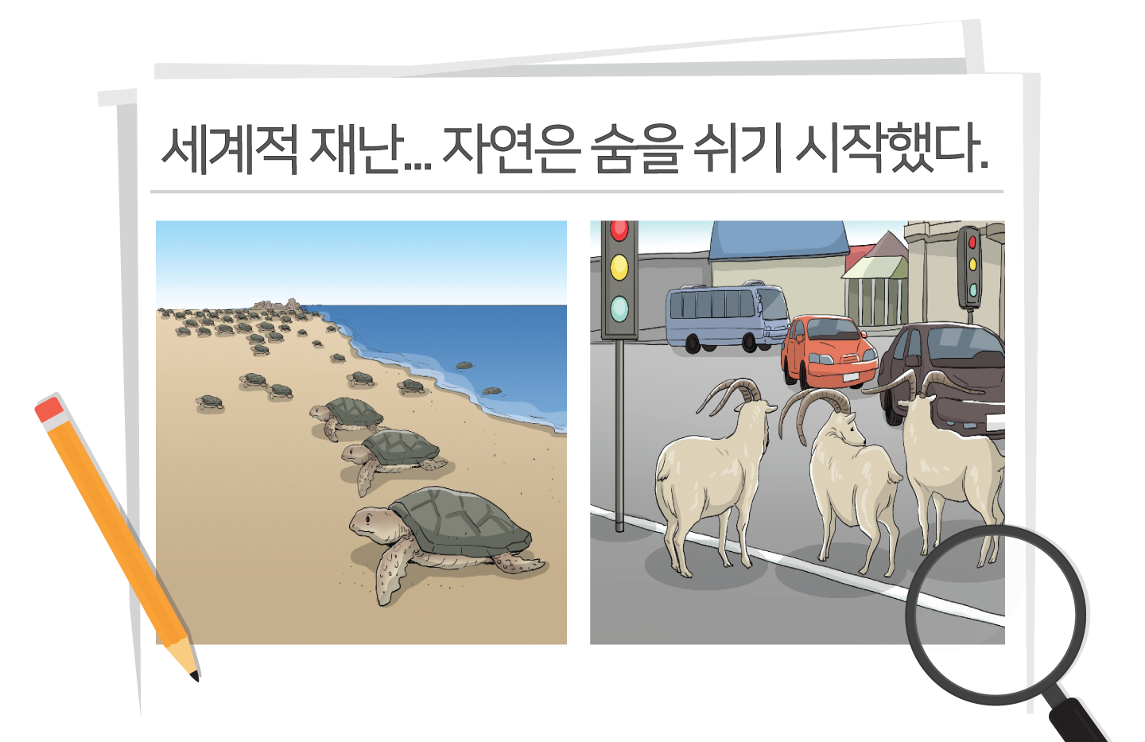
코로나의 두 얼굴
[출처 : http://www.sisaweek.com/news/articleView.html?idxno=132623]

Slide 4
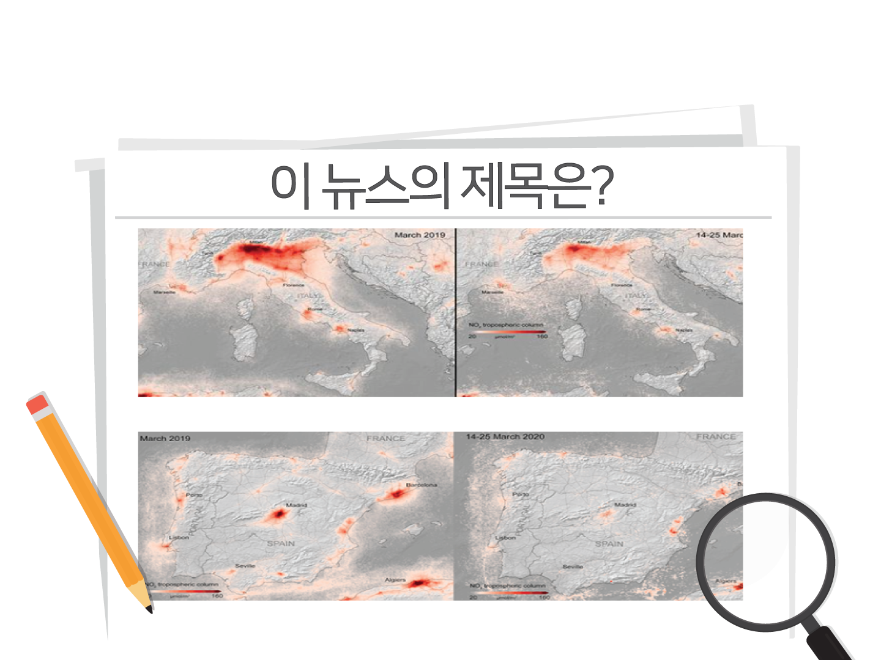
코로나의 두 얼굴
지난해 3월 이탈리아 북부의 대기 상황
올 3월 전국 봉쇄령을 내렸을 때의 모습
스페인의 지난해 3월 대기 상황
8000여명의 일일 확진자가 발생하고 있는 올 3월 스페인의 대기 상황
[출처] https://www.mk.co.kr/premium/special-report/view/2020/04/28088/

Slide 5

코로나의 두 얼굴
신문의 제목과 사진을 보고 기사 내용이
어떤 내용일지 추측하여 이야기 나누어 봅시다.

Slide 6
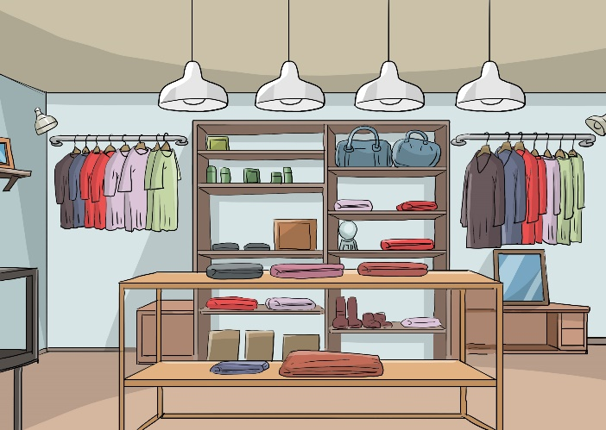
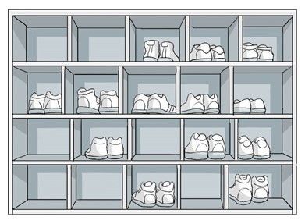
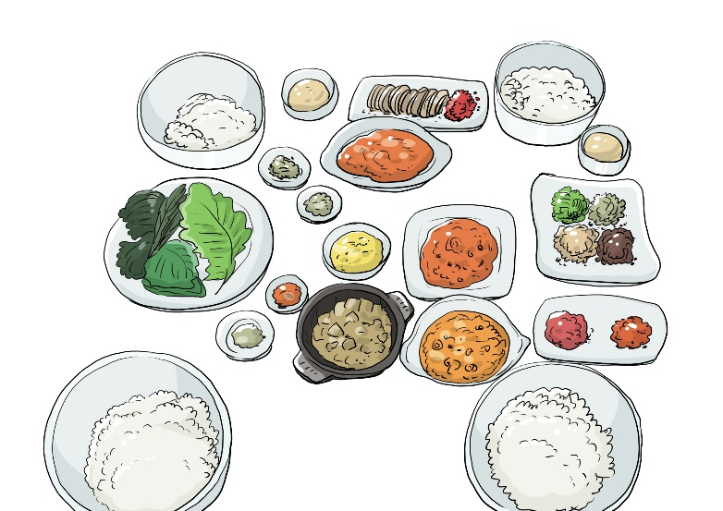
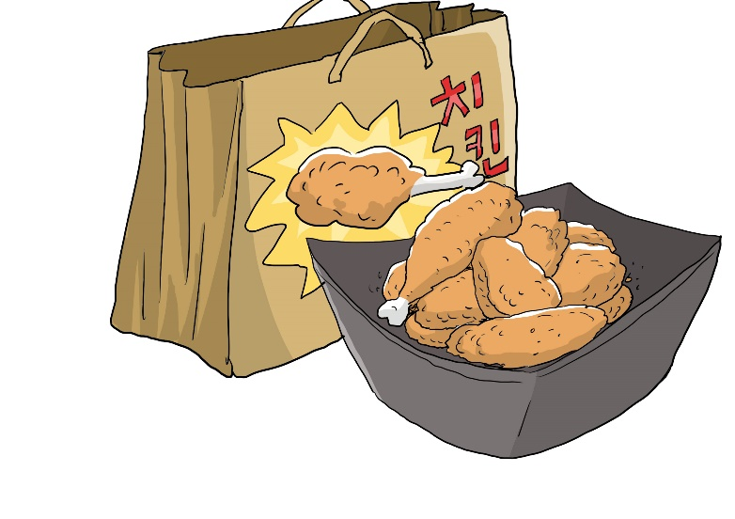
펜데믹 이전과 이후

Slide 7
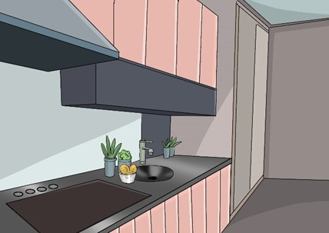
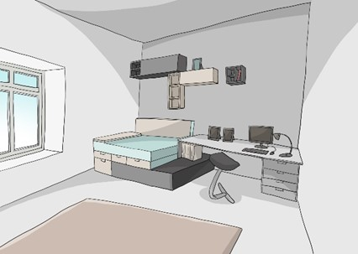


펜데믹 이전과 이후

Slide 8

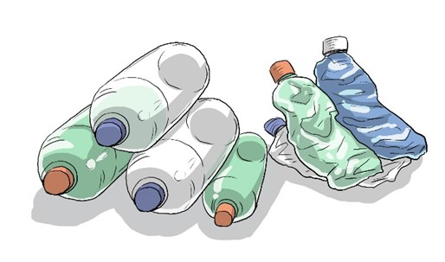

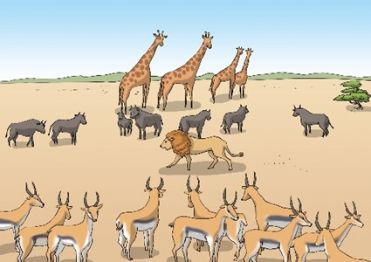
펜데믹 이전과 이후

Slide 9
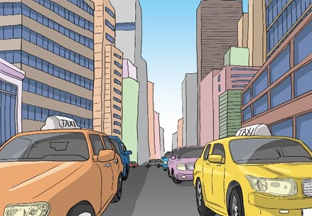
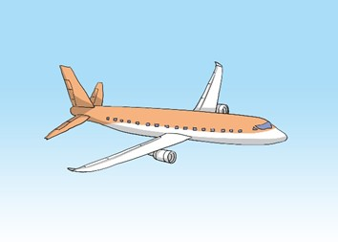
펜데믹 이전과 이후
14장의 카드를 가지고 코로나19 이전과
이후의 달라진 이야기를 하면서
기후변화에 미치는 영향을 이야기 해봅시다.

Slide 10
4명이 함께 만드는 기후 이야기
01
모둠원 4명이서 14장의 카드 중 4장을 랜덤하게 뽑는다.
02
순서를 정하고 첫 번째 학생이 문장을 만들면서 이야기 한다.
03
두 번째 순위인 학생이 첫 번째 학생의 이야기와 관련되게 사진을 보면서 이야기를 만든다.
04
세 번째, 네 번째 순서대로 이야기를 만든다.

Slide 11

4명이 함께 만드는 기후 이야기
01
이야기를 만들 때에는 ‘기후변화’나 ‘온실가스’, ‘변화’나 ‘노력’ 등의
키워드가 들어갈 수 있도록 한다.
02
키워드는 ‘사람’,‘환경’,‘실천’ 등과
같은 다른 용어로 변경될 수 있다.

Slide 12
펜데믹 이전과 이후(예시)

Slide 13
펜데믹 이전과 이후(예시)
코로나 19 때문에 엄마 아빠가 집에 있는 시간이 많으셔서
자동차 사용은 절반 이하로 줄었다. 온실가스는
줄었을 것 같다. 그렇지만 집에서 스마트폰, 컴퓨터를 하는
시간이 많아졌고 학교 수업도 컴퓨터로 해야 해서
전기 에너지는 많이 썼을 것 같다.
그러나 놀이터 화단에는 작년보다 훨씬 꽃이 많이 피어
식물들이 이산화탄소를 흡수해주는 등 변화가 있어서
기후변화 대응에 도움이 될 것이다.
기후변화를 위해 노력해야 할 일이 무엇인지 알게 되었다.

Slide 14


카훗으로 퀴즈 100배 즐기기
이번 수업을 통해서 알게 된 문제 퀴즈로 풀어보기

Slide 15

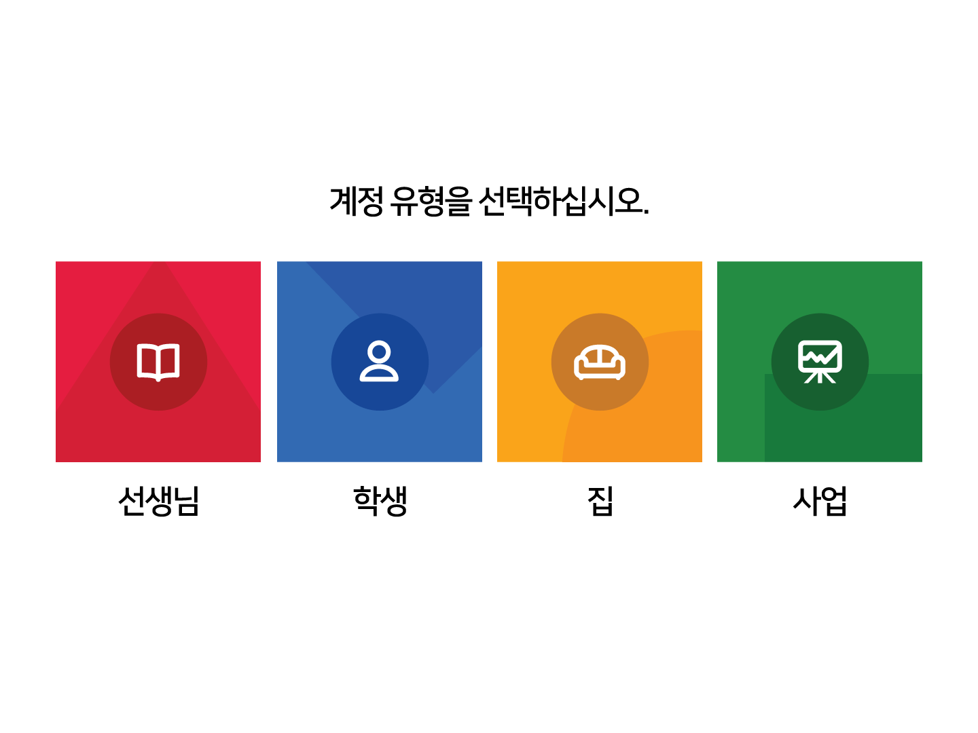

카훗으로 퀴즈 100배 즐기기
계정 유형을 선택하십시오.
계정 유형에서 학생을 선택하기
[출처 : https://blog.naver.com/eduforu0503/221399853376]

Slide 16
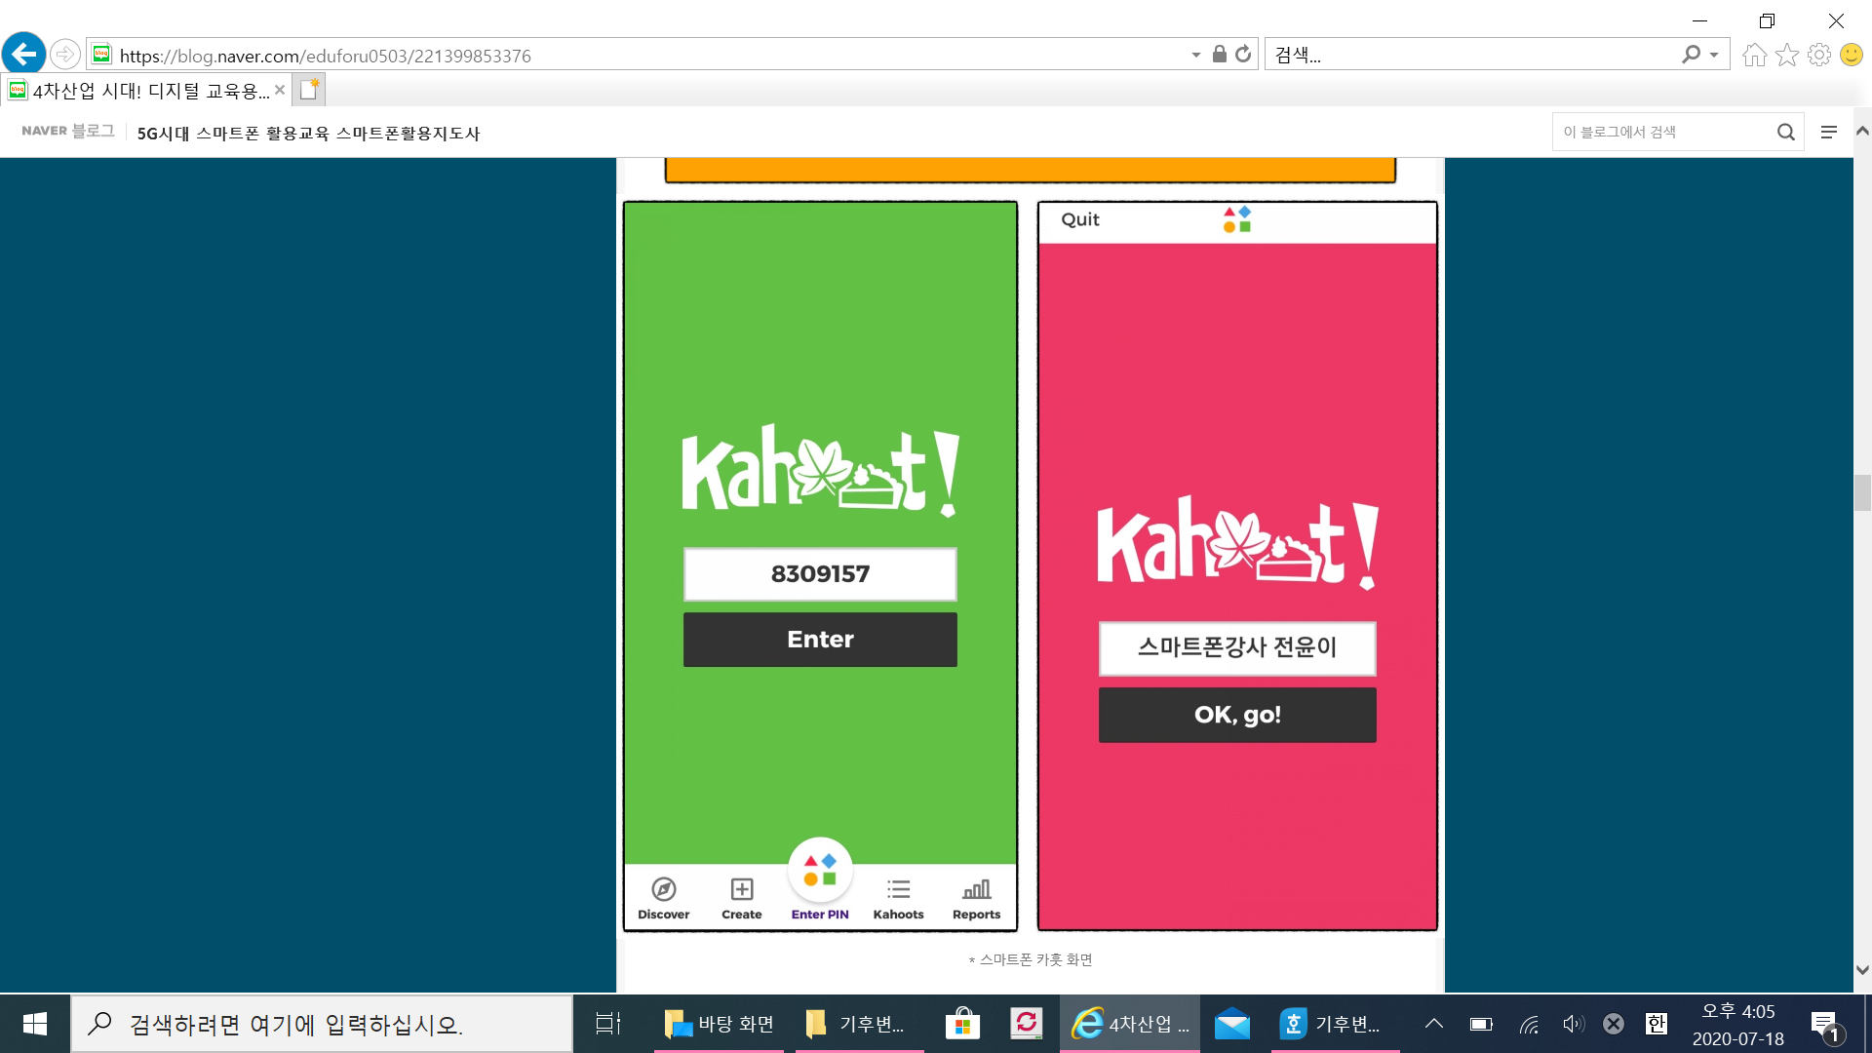
카훗으로 퀴즈 100배 즐기기
123456
환경이
선생님이 알려준 PIN번호를 입력하기
[출처 : https://blog.naver.com/eduforu0503/221399853376]

Slide 17
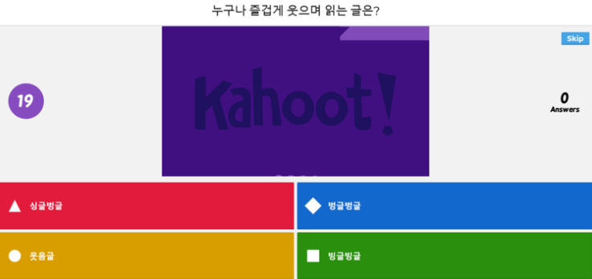
카훗으로 퀴즈 100배 즐기기
다음 중 온실가스는?
① 산소
② 질소
③ 이산화탄소
④ 수소
퀴즈 풀기
[출처 : https://blog.naver.com/eduforu0503/221399853376]

Slide 18
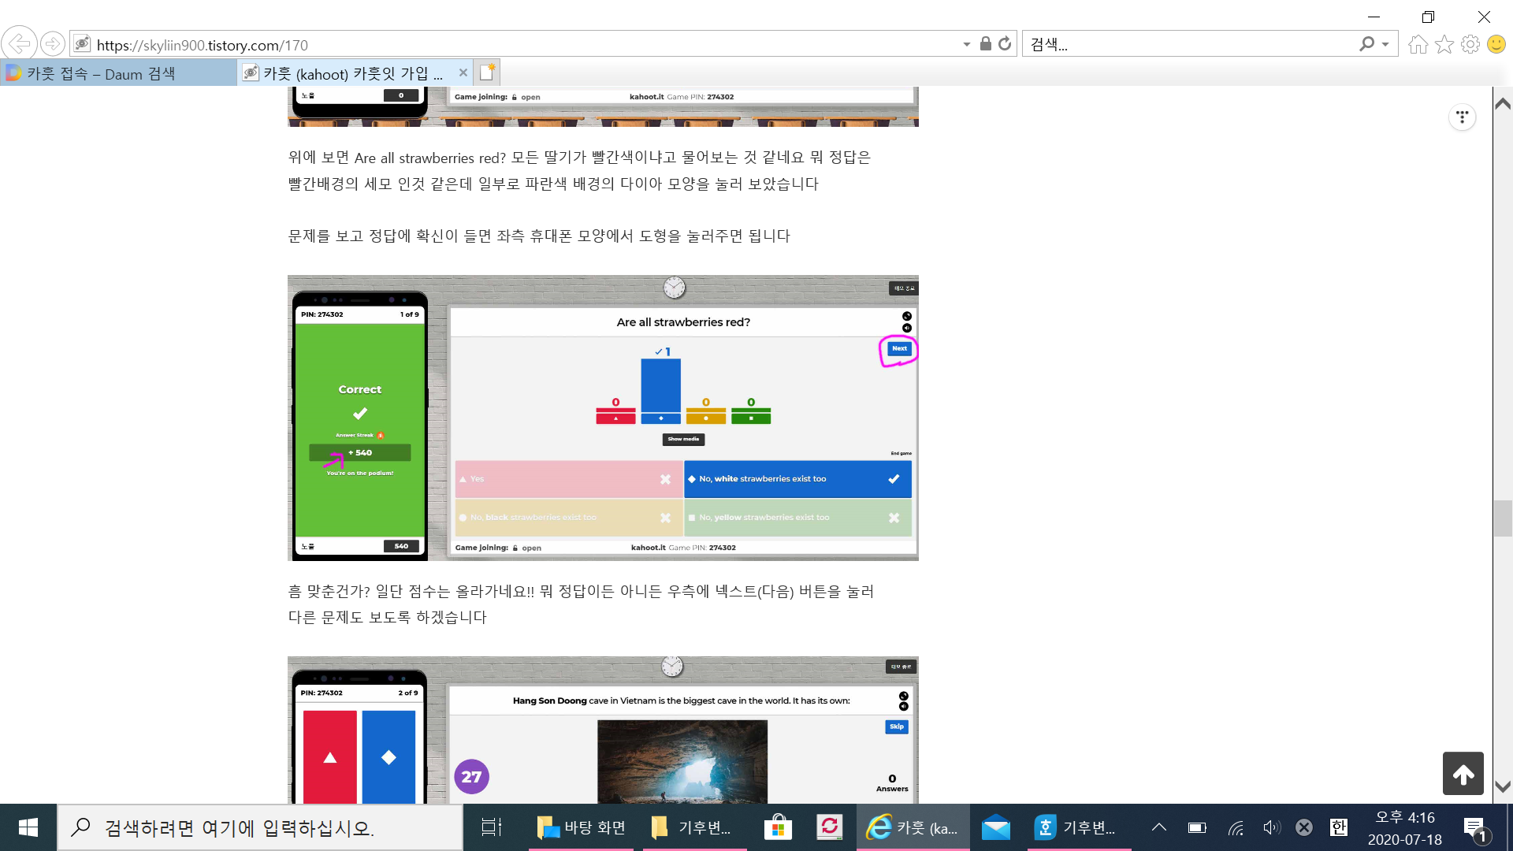
카훗으로 퀴즈 100배 즐기기
3. 다음 활동 중에서 기후변화 대응 활동인 것은?
+20
① 버스 대신 자가용을 이용하였다.
② 마트에 가거나 시장에 갈 때
장바구니를 이용하였다.
③ 집에서 하루 종일 컴퓨터 게임만
했다.
④ 비행기를 타고 제주도를 갔다 왔다.
20
퀴즈 정답 확인하기
[출처 : https://blog.naver.com/eduforu0503/221399853376]

Slide 19
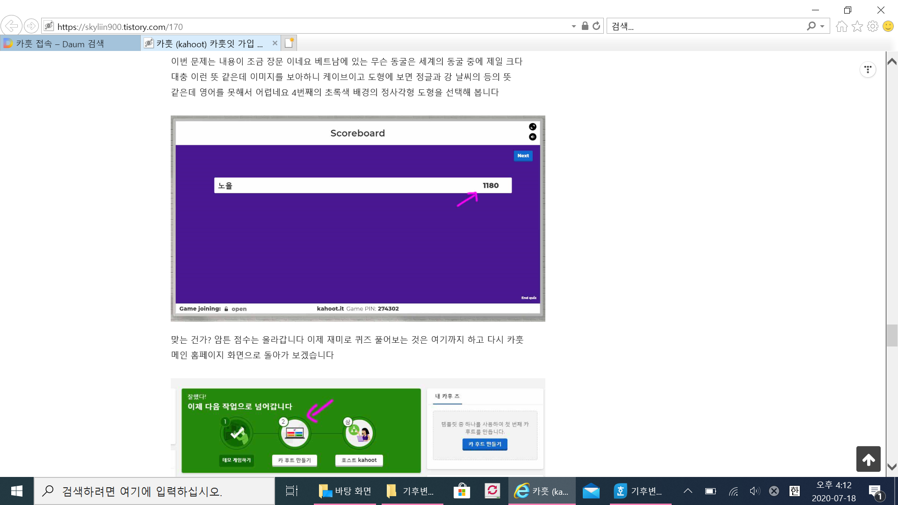
카훗으로 퀴즈 100배 즐기기
환경
100
퀴즈 게임 성적 확인하기
[출처 : https://blog.naver.com/eduforu0503/221399853376]

Slide 20
기후변화 전략 탐색하기
우리가 할 수 있는 것 | 우리가 설득할 것
기후변화 대응 활동 전략을 탐색하고
‘우리가 할 수 있는 것’과
‘친구나 가족을 설득할 것’을 정리해본다.

Slide 21
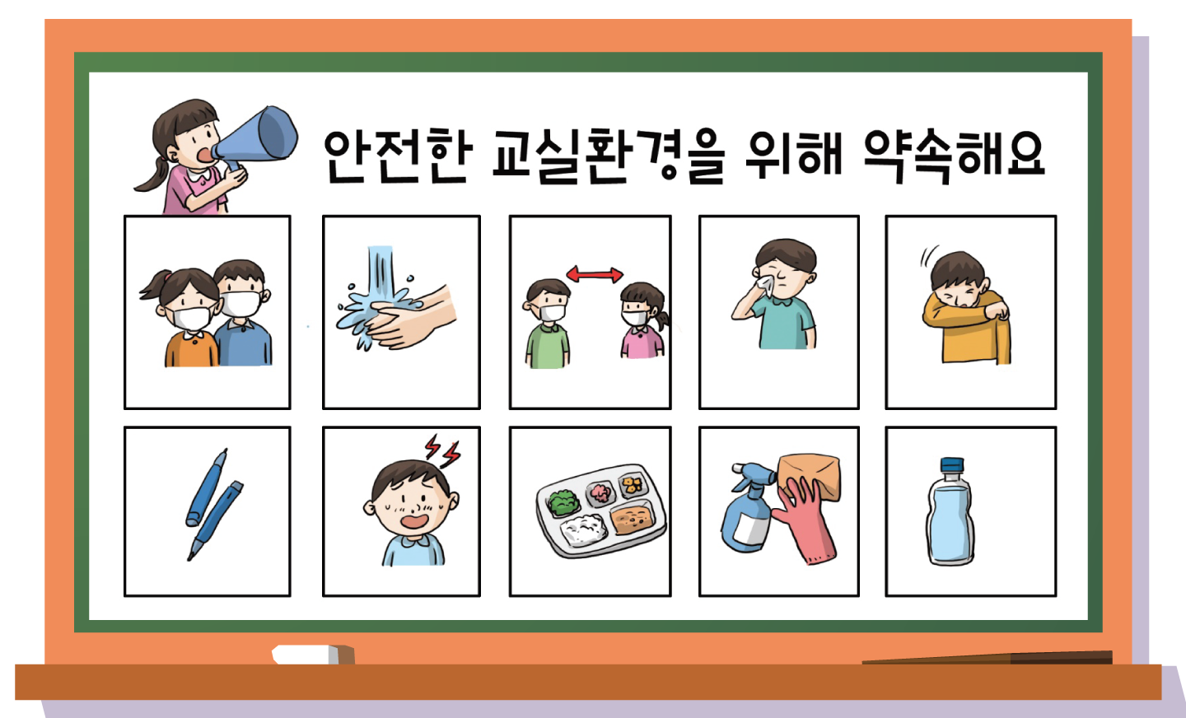
어린이 기후행동 약속 정하기

Slide 22

어린이 기후행동 약속 정하기
코로나19에 걸리지 않기 위해서 지켜야 할 행동 수칙이 있는 것처럼, 기후변화 대응 행동 전략을 바탕으로 우리가 정하는 ‘기후행동 약속 정하기’를 7가지 만들기

Slide 23
지침 발표하고 공유하기
01
모둠별로 어린이 기후행동 약속 7가지를 발표하기
02
다른 모둠이 발표한 기후행동 중 좋았던 것 등을 활동지에 정리하면서 발표를 듣기
03
사진을 찍어 SNS에 공유하거나 교실 복도에 붙여 다른 반 친구들에게 보여주기

Slide 24

감사합니다.
THANK YOU

